Slide 1
Aprendiendo a Razonar
Vanessa Rodríguez Fragoso – Psicología
Luis Antonio Mellado López Enríquez- Filosofía y Lógica
Blanca Estela Miranda Gallardo- Biología

Slide 2
Tabla General de Conclusiones
Memoria Fotográfica
Gráfico de planeación

Slide 3
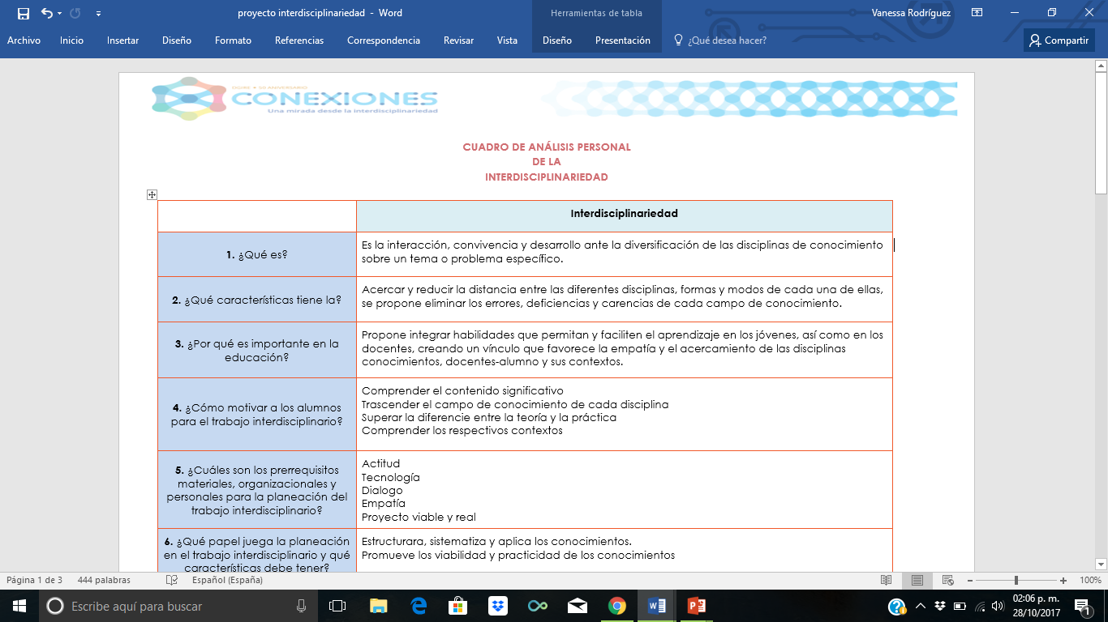
Tabla general de conclusiones

Slide 4
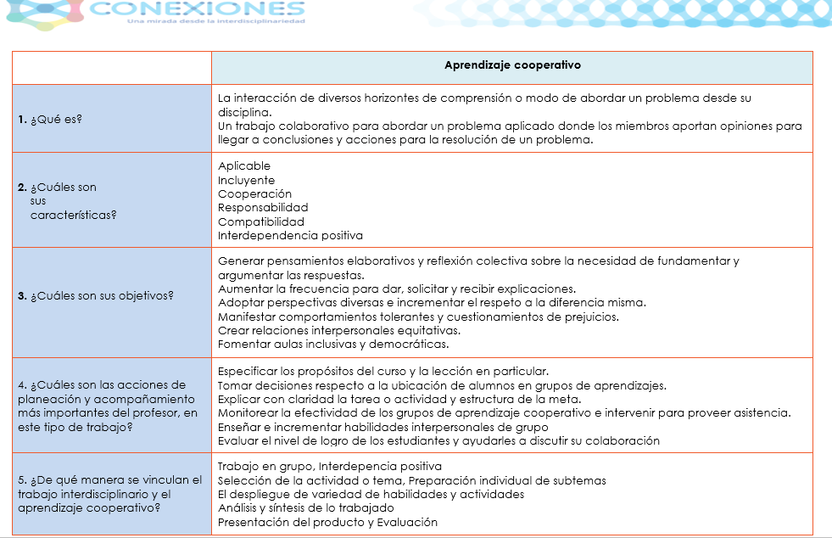

Slide 5
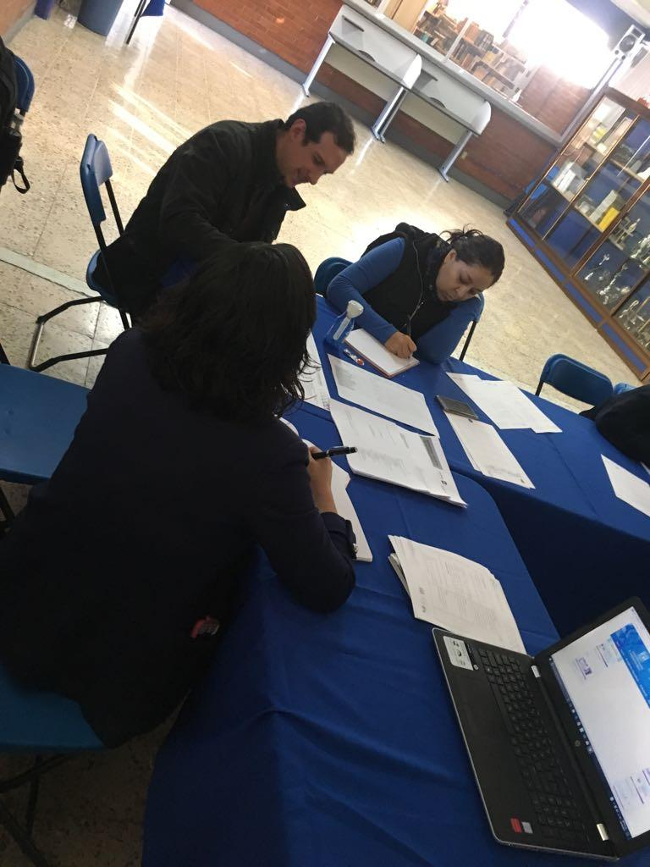
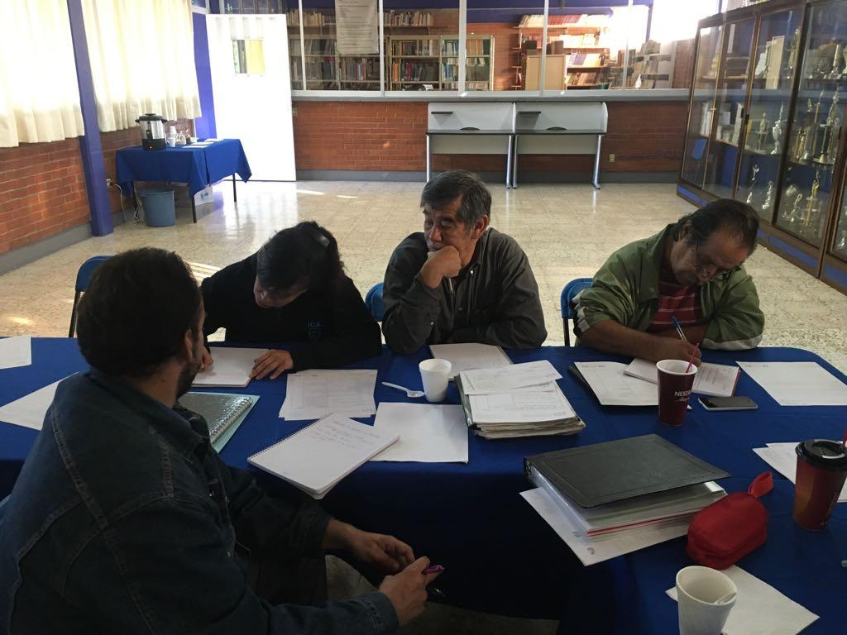
Memoria fotográfica

Slide 6
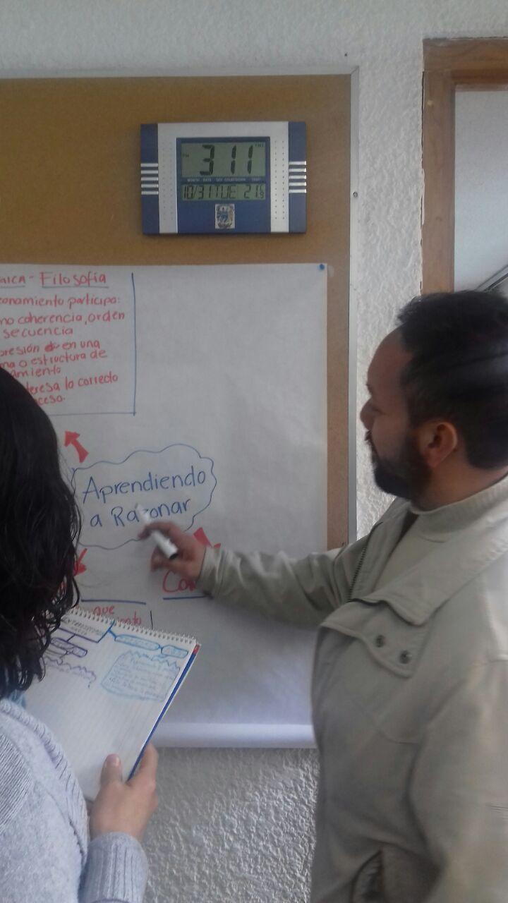
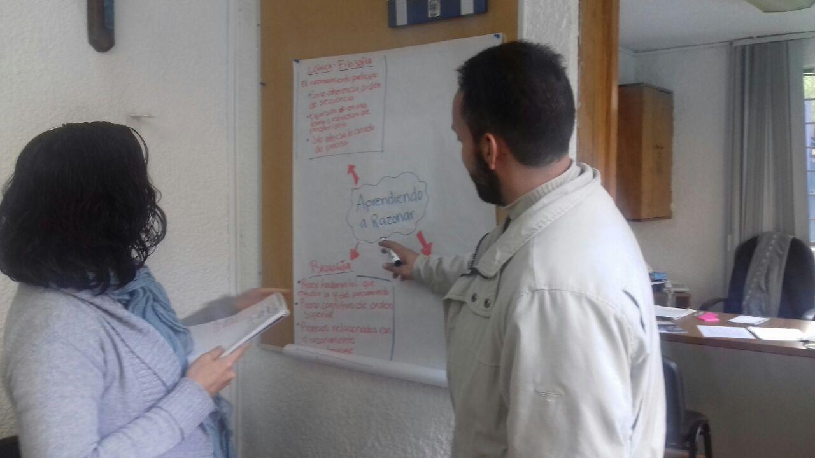

Slide 7
